Slide 1
Lecture 7 Monetary Policy Modelling Ⅰ
货币经济增长：货币政策的稳态分析
Reference：Alfonso Novales et.al，《Economic Growth Theory and Numerical Solution Methods》(Chapter 8)，Springer-Verlag Berlin Heidelberg，2007.

Slide 2
7.1 引言
7.2 货币经济的最优增长：Sidrauski模型
7.3 稳态政策分析
7.4 两个建模问题:名义债券和实际余额时期
7.5 消费税与所得税下的货币政策分析
7.6 内生劳动供给下的货币政策
7.7 扭曲税和劳动供给下的最优货币政策
框架

Slide 3
7.1 引言
本章为了研究货币经济的最优增长，引入了Sidrauski提出的模型。他将实际余额引入了代表性消费者的效用函数中。该模型可视为我们在第3章和第4章所学的Cass-Koopmans经济的货币形式。本章只考虑离散模型。
我们通过引入最优稳态通货膨胀率的概念，分析通货膨胀的福利成本，并给出数值练习，评价其他货币政策的福利含义。我们用两个章节进行建模：第一节比较了经济中的名义债券和实际债券，第二节比较了实际余额分别在期初和期末进入代表性消费者效用函数所得到的结果。
其次，通过考察经济中受到消费税和所得税约束的货币政策，我们开始考虑货币政策和财政政策的交互作用。再次，利用稳态最优化条件描述货币政策和财政政策的组合。之前模型的劳动供给是无弹性的，所以接下来的章节会讨论内生劳动供给经济中的货币政策中性。本章最后一节，我们描述求解动态Ramsey模型的最优货币政策，其考虑了政策干预的短期影响和长期影响。然而，本节中引入约束的可实现性使得我们不需要描述经济的转移动态就能够进行此分析，这一问题我们在第9章具体讨论。

Slide 4
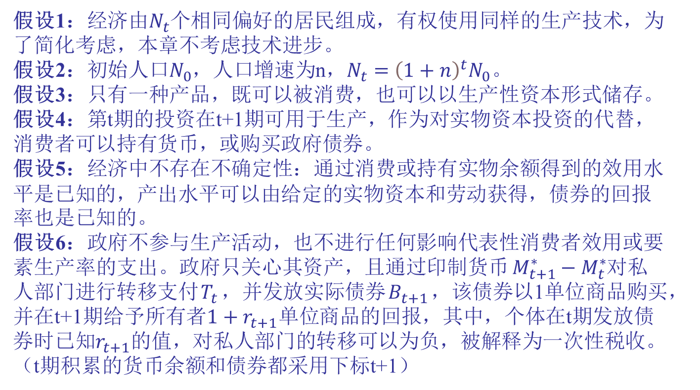
7.2货币经济的最优增长：Sidrauski模型
7.4 两个建模问题:名义债券和实际余额时期

Slide 5





假设7: 政府预算每期都是平衡的,预算约束为：
（7.1）
人均形式为：
其中，人均变量由 表示。用
那么有
移项后，政府预算约束的人均形式可写为
私人部门的总预算约束为：
在每期末积累的资本存量采用时间下标t+1，与其变成生产性投入的时期相符合。
将（7.2）除以Nt，
得到

Slide 6


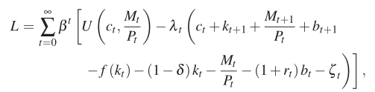
7.2.1代表性个体问题
假设本节人口增长始终为零，n=0。此经济中的代表性个体问题是消费、储蓄和产出。
最优化问题为：
时间贴现因子0＜β＜1，给定k0，M0，b0，约束条件为
这里假设主体的效用函数取决于期初的实际余额，边际效用为正。
U1，U2＞0， U的海塞矩阵是负定对称阵，而且
拉格朗日函数为：

Slide 7

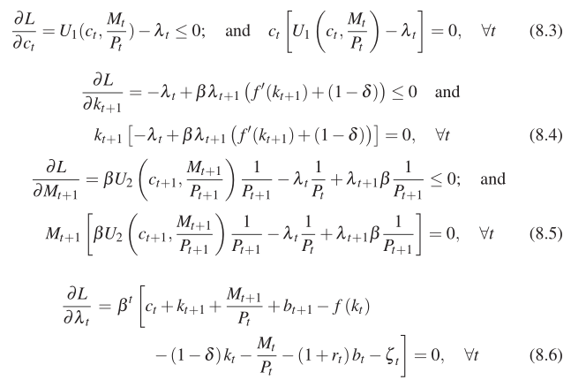
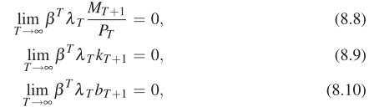

拉格朗日函数为：
通过对T+1期状态变量、资本存量、债券和实际余额求导，可以得到最优化条件。最优化条件：（7.2）-（7.7）式，
横截性条件（7.8）-（7.10）式：
在这些条件下，折旧因子趋于零，而状态变量随着时间的推移逐渐积累。若消费的边际效用保持稳定，那么横截性条件意味着状态变量的积累速度小于β。也就意味着，沿着最优路径，消费不会过快地降为零。

Slide 8

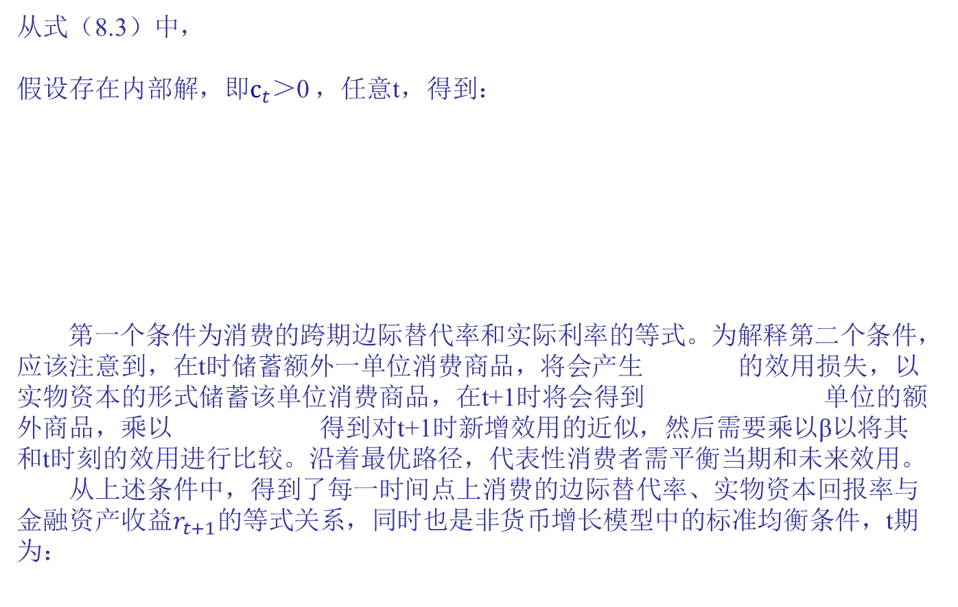

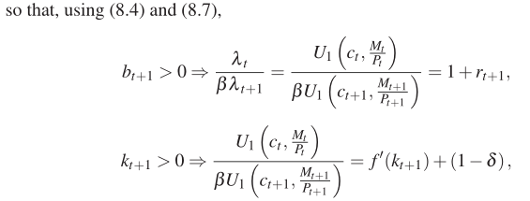




Slide 9
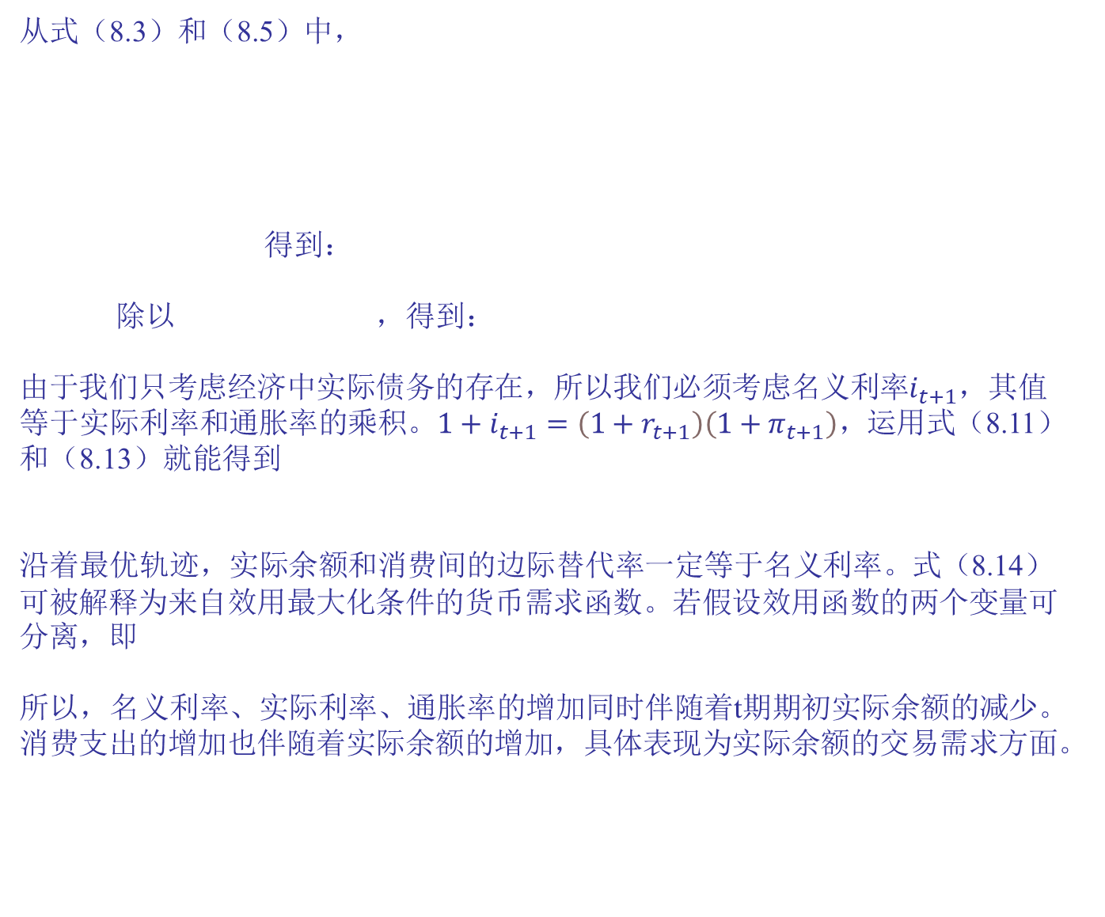
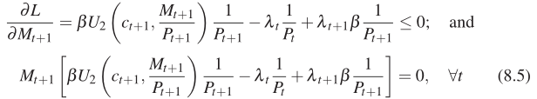






Slide 10
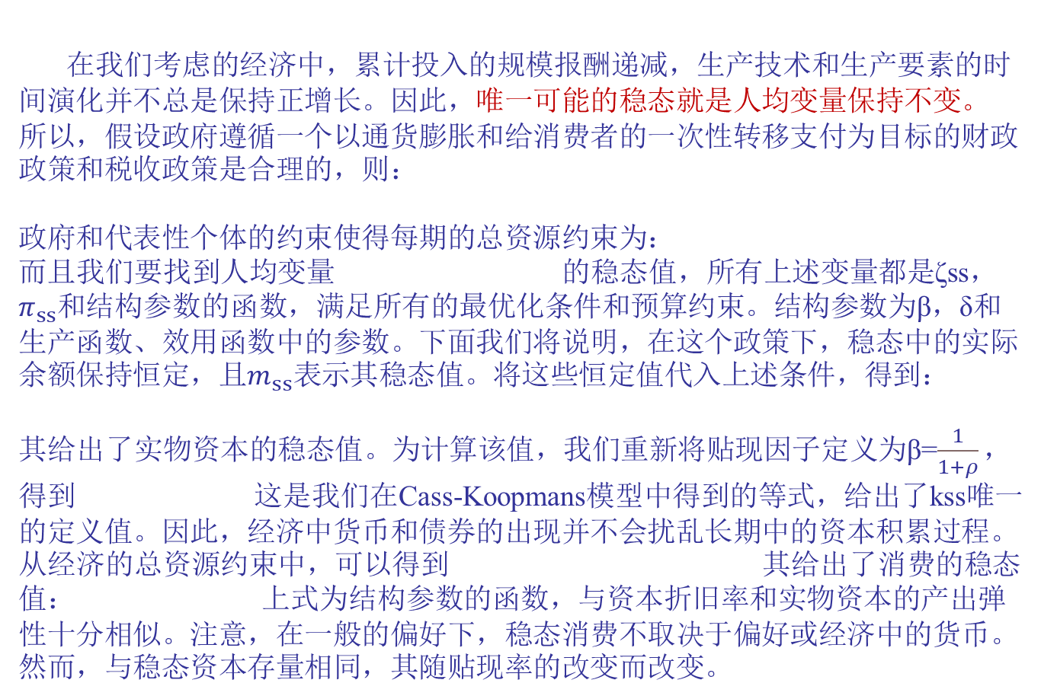


7.2.2货币增长经济的稳态

Slide 11

7.2.2货币增长经济的稳态
从生产函数中，我们得到产出的恒定稳态值，
从（7.11）式和恒定的消费与实际余额中，得到： 其给出了稳态实际利率，为贴现率的函数。从式（7.14）中得到：
对于特定的效用函数函数而言，上式给出了稳态实际余额的函数 ，因为稳态消费只取决于结构参数。因此，至少对货币政策来说，稳态中的实际余额是不变的。但是，名义货币余额不是恒定的，其增长速率是 ，为价格增长率。
稳态的名义利率可从下式得到，
债券存量可以从政府预算约束的稳态形式中得到
通货膨胀税被定义为实际余额与通货膨胀率的乘积 ，稳态： = 政府为向私人部门的转移支付进行融资，通货膨胀税必须为正，且对未偿债务的利息也必须为正。在政府不用债券融资的经济中，向私人部门的转移可以为负，得到 ，且一次性转移支付不再与政策目标独立，而是由通货膨胀目标选择所决定。

Slide 12
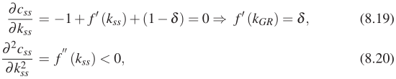
7.2.3黄金法则
与前几章相同，我们再次将黄金法则定义为最大消费水平对应的特殊稳态。我们可以将政府和私人部门的预算约束带入与非货币经济相同的总资源约束中，在稳态中有，
所以，
在零人口增长和无技术进步下的非货币经济中，我们也得到了相同的描述。将资本存量最优水平的描述式（7.15）与式（7.19）进行比较，得到：
相对于稳态，黄金法则意味着过多的资本积累。通过很少的消费就能得到大量的资本积累，这是因为我们对未来效用分配了较大的权重。

Slide 13
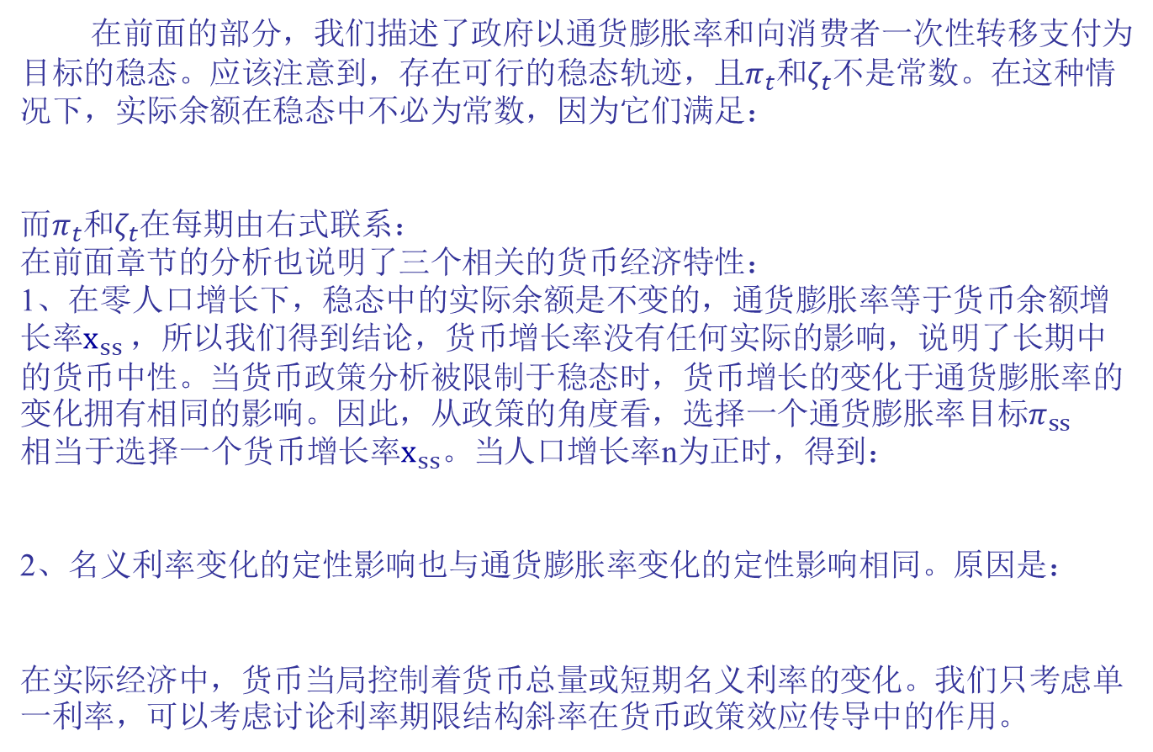



7.3 稳态政策分析

Slide 14
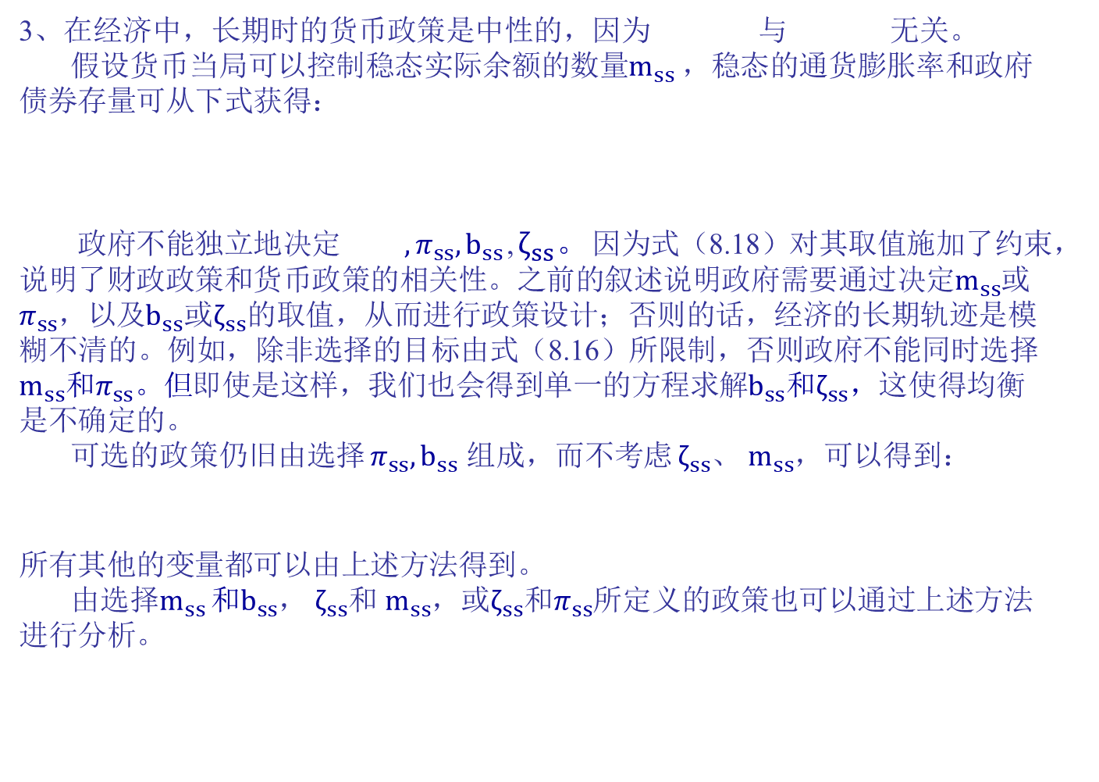




Slide 15


7.7.1最优稳态通货膨胀率
当所考虑的货币流通总额为货币基数时，货币的名义收益为零，而由于通货膨胀，实际收益为负。与此相反，资产的名义收益和实际收益通查为正。因此，货币是一种以回报为主导的资产。我们知道Friedman规则：“最优货币政策是使得货币成为不以回报为主导的资产。”资产的名义收益可被看作持有货币的机会成本。而生成货币的社会边际成本为负。因此，货币的社会和私人边际成本间存在无效率，且只有当持有货币的机会成本为零时，这种无效率才会消失。这就是Friedman规则通常与零名义利率相联系的原因。
现在分析在两个不同的货币政策下，Friedman法则是否成立。
首先，将通货膨胀率作为货币政策的控制变量，而财政政策目标既可以是公共债务存量的实际值，也可以是一次性转移支付。定义最优化通货膨胀率能最大化稳态效用水平，即：
最优通货膨胀率必须满足：
但我们前面已经提到消费的稳态水平不依赖通货膨胀率，相反实际余额依赖于通货膨胀，因此式（7.21）意味着最优通胀率将满足 。因。若在实际余额水平上偏好拥有饱和点，则最优货币政策下的实际余额只能是有限的。因为在最优政策下，

Slide 16
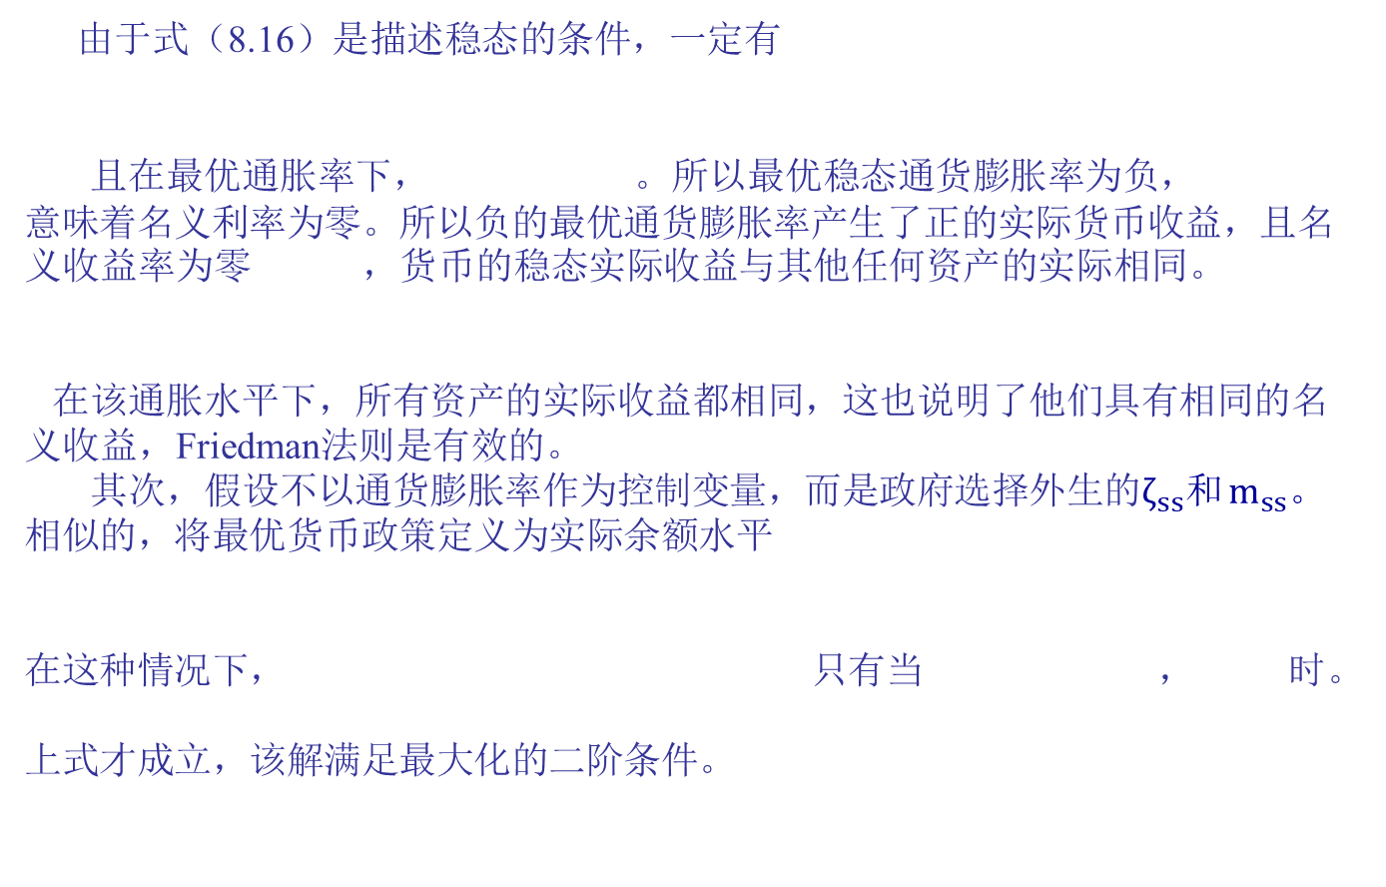



Slide 17




7.7.2通货膨胀的福利成本
在上述分析的Sidrauski模型中，通货膨胀产生了福利损失，因为效用水平正向地取决于实际余额水平，当通货膨胀率提高时，实际余额水平下降。用稳态消费变化的百分比来衡量通货膨胀的福利成本。以v代表稳态消费增加的百分比，
为任意通胀率下的稳态消费水平， 为实际余额的稳态水平，是通货膨胀率的函数，有 若效用函数为
则货币需求局部均衡为 最优的通货膨胀率为 ，且在该水平下，稳态的实际余额变为无穷大，稳态效用水平为：
以福利损失衡量的福利成本为：
从中得到

Slide 18
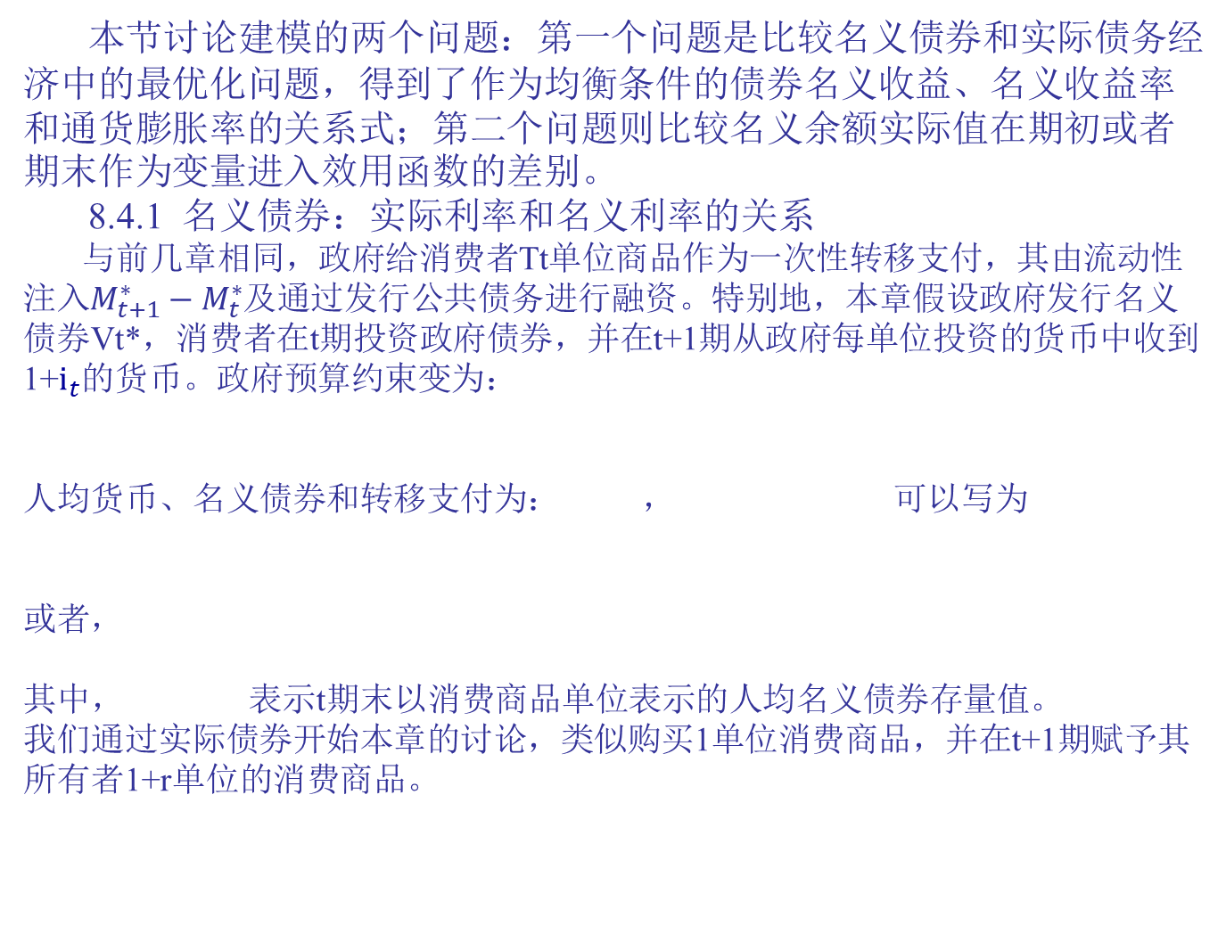





7.4 两个建模问题:名义债券和实际余额时期

Slide 19






这些融资手段使得人均形式的政府预算约束为：
与（7.22）式的比较，说明了名义利率和实际利率间的关系：
此关系式也可以在代表性个体的预算约束中看到，其形式为：
现在，考虑当经济中存在两种债务时的最优化条件为：
使得，
当存在人口增长时，实际债务正需求的最优条件为式（7.11），即：
所以，若经济中存在两种债务，那么当且仅当他们提供了相同的收益，两者的需求才能同时为正，即如果满足右式
右式为名义利率与实际利率联系起来的均衡条件。

Slide 20



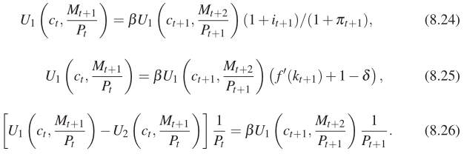
7.4.2 效用函数中的实际余额：期初或期末？
根据金融市场开放和终止的时期，货币余额在模型中的表现不同。本节的变量均采用人均形式，且假设人口增长为零。若当市场开放时仍发生货币流动性注入，那么相关变量t期末的实际余额值 ， 另一方面，若商品市场在金融市场开放前就关闭，且发生货币流动性注入，那么t期末可用的货币余额为
。假设政府每期初对消费者进行货币转移 ，若金融市场刚刚关闭，商品市场就开放，且存在政府转移支付，那么公共债务Vt+1就可以用货币进行购买，且债券利率也可以用现金（1+it）Vt支付，效用函数中的变量为： ，这是因为当商品市场开放时，消费者可用名义余额的购买力。
当货币注入而商品市场仍旧开放时，效用函数形式为： ，且预算约束为（7.23）式时，消除拉格朗日乘子，最优化条件变为

Slide 21










将式（7.26）除以 ，并运用式（7.24）及 得到：
或者，若商品市场只在货币转移和金融交易发生后才开放，那么效用函数的形式为： ，， ，，
且代表性消费者的预算约束为：
其一阶条件为
当在稳态进行分析时，尽管其稳态水平是不同的，但上述两个公式的定量结果是相同的。此外，当沿着转移动态进行分析时，结果可能会不同。

Slide 22



效用函数变量选择的规范性可能会影响稳态的计算，因为后者需要根据与私人个体实际相关的变量进行描述。当期末的货币余额实际值进入效用函数时，则稳态值为 ，而不是与消费者决策相关的 。两者彼此相关：
其中，xt+1表示t时期货币供给的增长率。
为描述此时的稳态，需要用下式来代替描述货币需求的最优化条件式（7.16）：
且沿着7.2.2节中的曲线，可以求解出稳态水平。实际变量（消费、实物资本、产出、实际利率）的稳态值遵循与7.2.2节中相同的表达式，而实际余额是从式（7.30）中得到的，且给定政策目标 ，公共债务的稳态水平可以从政府预算约束中获得。

Slide 23
7.4.3 数值练习：不同偏好假定下的最优通货膨胀率
本节比较消费者从期初或期末的实际余额中得到效用的两个经济中通货膨胀福利成本。Timing real balances.XLS
以效用函数 表示偏好，生产函数的人均形式为： 。结构参数：资本的产出弹性α=0.36，贴现率β=0.95，实物资本折旧率为10%，技术水平A=1.0。对实际余额的偏好θ=0.7.

Slide 24



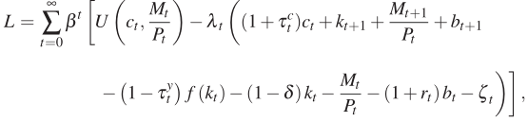
7.5 消费税和所得税下的货币政策分析
现在，我们回顾一个模型，其假定为：除了发行货币、发行债券并征收一次性税收（即放弃ζt单位的消费商品转移支付），政府还按比例征收所得税和消费税，其税率 和 。为简化起见，我们假设所得税税基为生产收入，且没有折旧补贴。财政收入不征税。消费税也类似。人口增长n为零，同时假设一般效用函数变量包含消费和期初实际余额。
代表性个体的预算约束为：
求解最大化问题
其约束条件如上所述，且给定 值和税率序列 。此问题的拉格朗日函数为：

Slide 25




若我们假设债券、货币和实物资本需求非零，且遵循与不存在所得税和消费税的经济相似的讨论，以消除拉格朗日乘子，则得到最优化条件：
式（7.31）和（7.32）说明了，沿着最优轨迹，扣除消费税后的净消费的边际替代率在每期都等于实际利率，其还等于资本的边际产出、净税收和折旧，因此后两者也彼此相等：
式（7.33）意味这实际余额和消费的边际替代率每期都等于消费税率铁线的名义利率值。反过来，这也是第t+1期货币和消费的相对价格，可以被解释为货币的需求函数。

Slide 26





代表性个体的预算约束可以写作：
其说明包含消费税的消费支出，加上对实物资本的投资及由金融资产（货币余额和债券）组成的投资组合实际值的变化，一定等于可支配收入和政府转移收入的净额总计。
政府预算约束为：
这说明对消费者的转移支付是通过发行货币、发行债券和征税进行融资的。
横截性条件与没有所得税和消费税时是相同的。三个最优化条件和两个政府及代表性个体的预算约束构成了包含五个方程的系统，从中给定政策变量 路径，我们能得到 序列。
政府和代表性个体的约束意味着标准的总资源约束为：

Slide 27
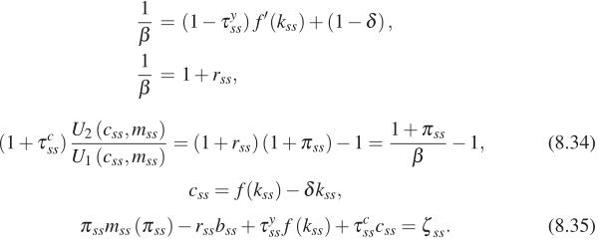
7.7.1稳态
为计算稳态水平，我们再次利用稳态的最优条件、政府预算约束和总资源约束：
包含了5个方程，9个变量 为计算稳态，我们需要保持其中4个变量不变，则得出的稳态就是选择的常数水平的函数。财政政策和货币政策的作用就是保持变量恒定，但并不是任意的4个变量都能求解稳态方程系统。
下面给出可行的选择及结果。

Slide 28
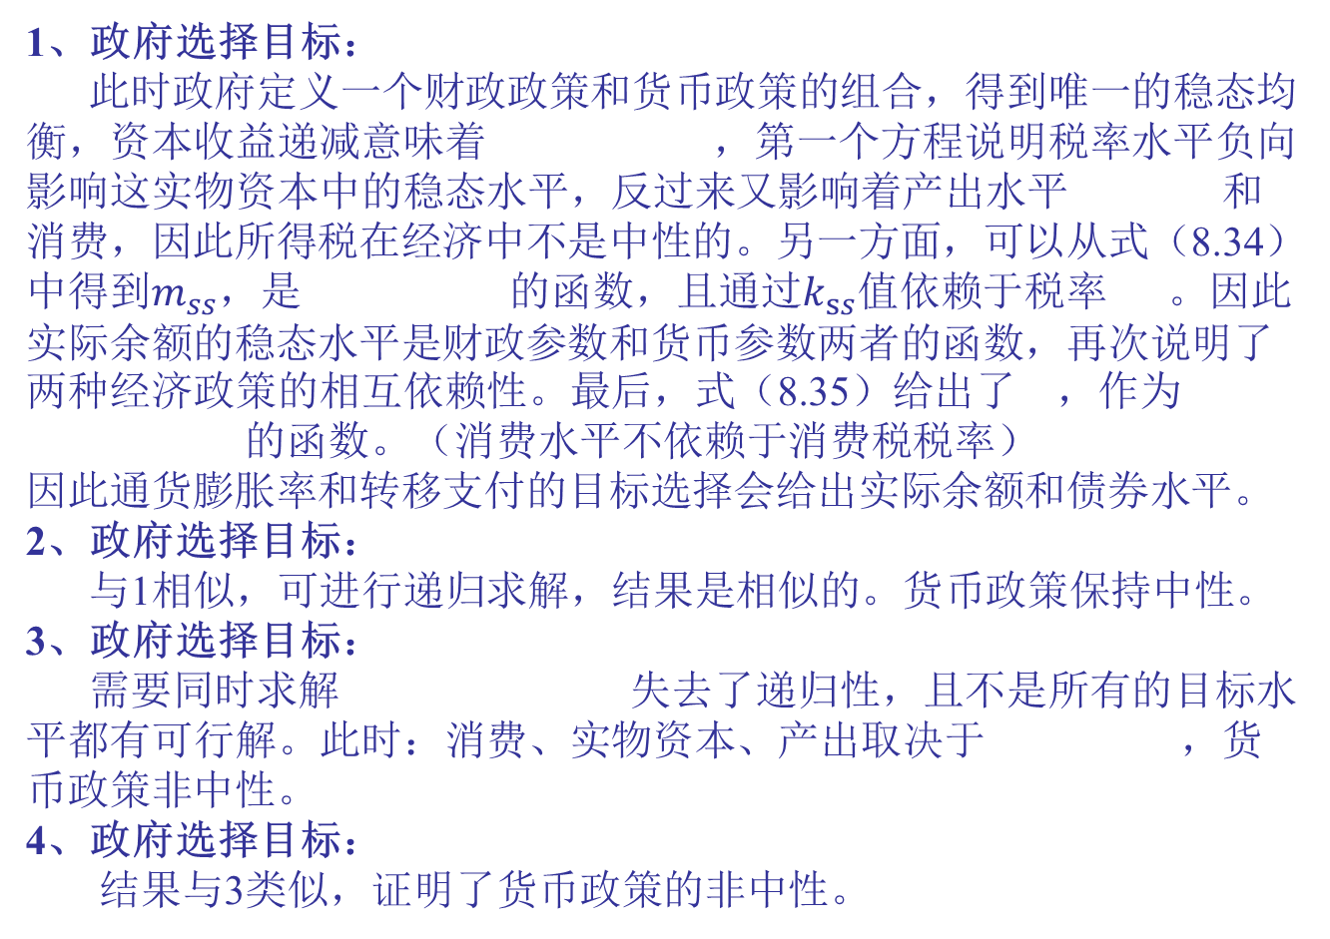

Slide 29
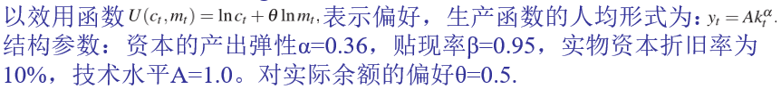
7.7.2数值练习：不同政策选择下的稳态水平的计算
Steady state fiscal policy.xls 包含了在可选择的政策（包括比例所得税）下，计算经济中主要变量的稳态水平。

Slide 30


7.6 内生劳动供给下的货币政策
7.6.1 内生劳动供给下的货币政策中性
在放弃了无弹性劳动供给的假设时，货币政策就不再必须是中性的了。若给定的模型最终目标是讨论经济周期，那么允许劳动供给内生就十分重要，因为就业在经济周期中的变异性是其最显著的特点。为简化，我们在这里只考虑一次性转移支付ζt，实际余额和消费、闲暇一起进入偏好中。
人均形式的政府预算约束为：
经济中代表性个体求解的问题为：
其受到自身的预算约束，
给定 ht为享受闲暇的时间比例，而lt为生产工作的时间比例。假设效用函数满足凹性，经济的总生产函数为 ，其人均形式为

Slide 31




这个问题的拉格朗日函数为：
最优化条件为（允许出现角点解）

Slide 32
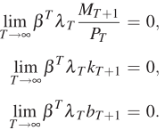
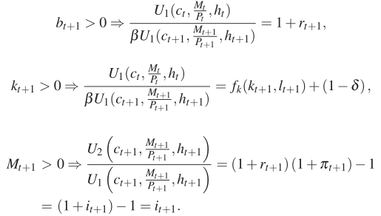

横截性条件为：
其中 代表实物资本和劳动的边际生产率。
除了式（7.39），所有的条件都与效用函数不包括闲暇时的最优化条件相似。因此，当消除了拉格朗日乘子后，可以得到与前几章相似的关系式。
此外，我们可以得到：
左式说明，代表性个体愿意将劳动供给增加到消费与闲暇的边际替代率等于劳动的边际产出。

Slide 33

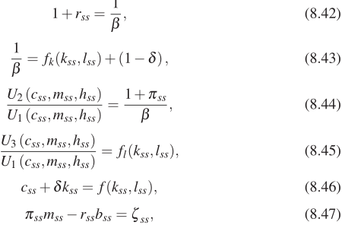
当政府选择一个固定的政策，且一次性转移支付和通货膨胀都不变时，
描述稳态的方程为：
后两个关系式来自总资源约束和政府预算约束。

Slide 34
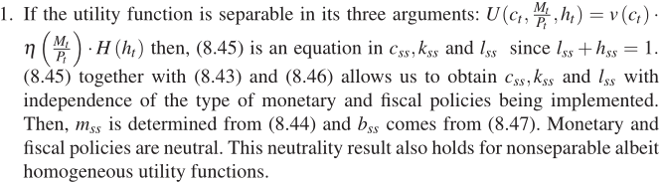
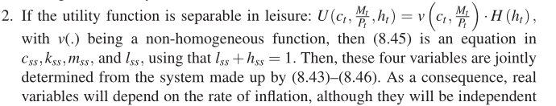
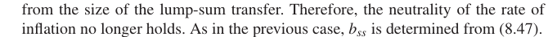
现在，我们要讨论选择具体的效用函数形式后，通货膨胀率中性的意义。
1、若效用函数中消费、闲暇、实际余额是可分离的。
2、效用函数中闲暇可分离。

Slide 35
3、若效用函数是非齐次的，且闲暇和实际余额都不可分离，但消费是可分离的，则与情况2类似。
4、若效用函数中消费与闲暇是不可分离的，但实际余额可分离，结果与情况1类似，货币政策和财政政策再次变为中性。
因此，只要效用函数中实际余额是可分离的，且独立于消费和闲暇，那么通货膨胀率就是中性的。另一方面，只要实际余额和闲暇进入了效用函数且其不可分离，或者实际余额和消费的偏好是不可分离的，那么通货膨胀率影响着稳态的经济活动。

Slide 36
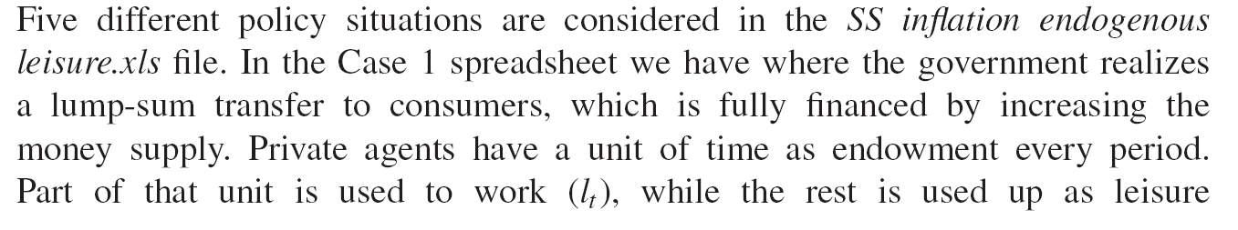
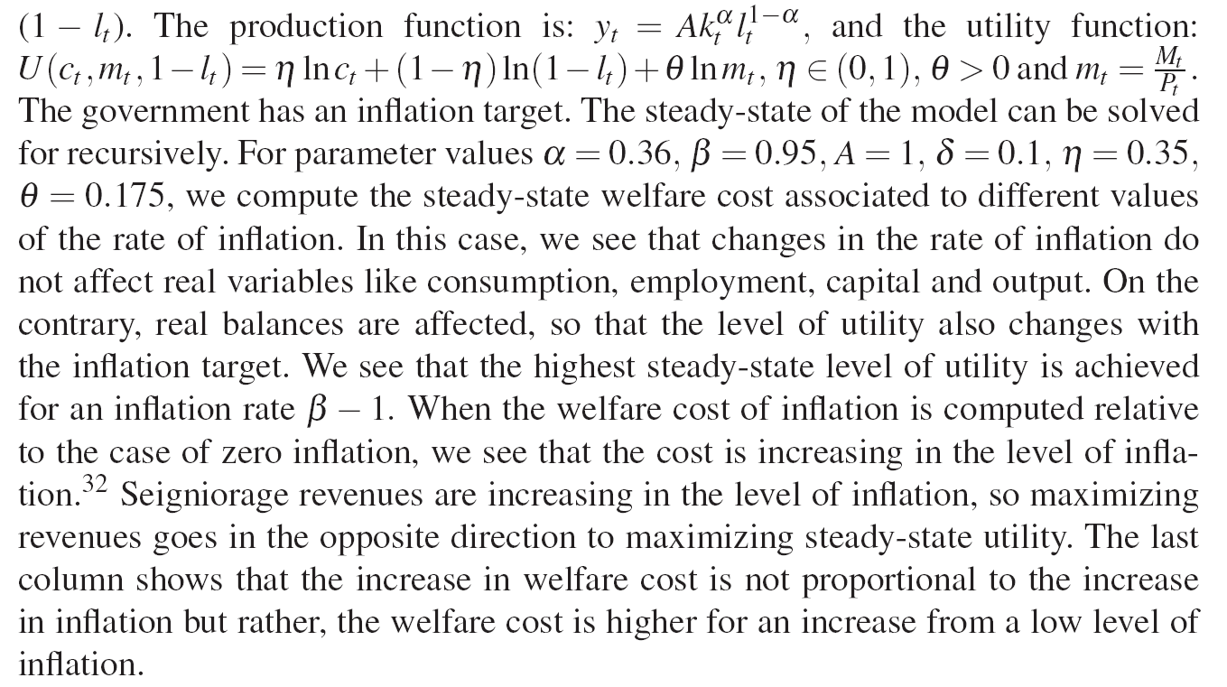
7.6.2数值练习：内生劳动供给时的稳态政策评价
SS inflation endogenous leisure.xls

Slide 37
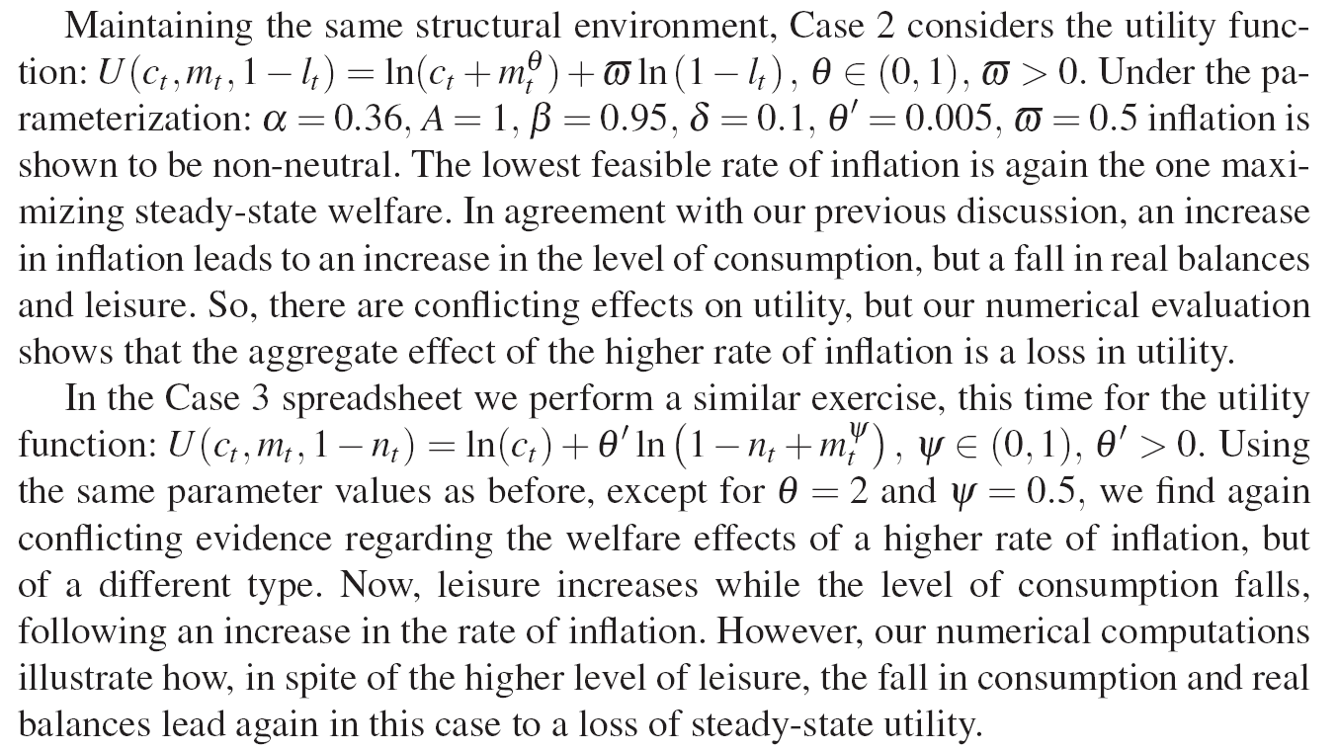

Slide 38
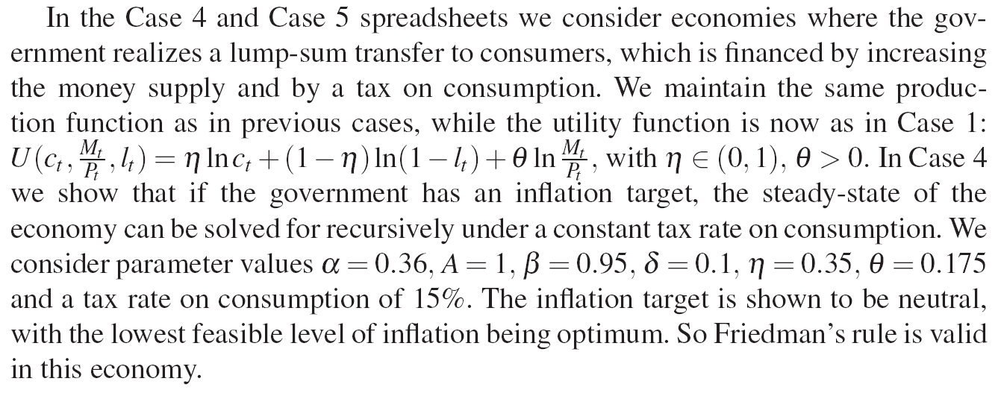
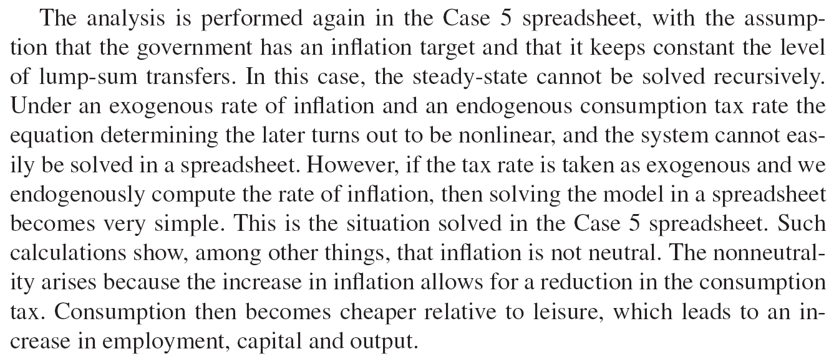

Slide 39
7.7扭曲税和内生劳动下的最优货币政策
我们已经从不同的角度得出了最优货币政策。其中之一就是最有通货膨胀税分析。通货膨胀税被视为货币政策的控制变量，福利最大化水平下的通货膨胀率能被计算出来。财政政策被看作从不同的扭曲税中进行选择。为描述此经济的最优通货膨胀税，我们计算Ramsey均衡。这是由经济政策以及价格与数量的向量组成的，其满足经济政策最大化当前和未来效用的总贴现值，且受到政府预算约束和价格数量序列构成的竞争均衡约束。
假设存在某种制度上的保证，迫使政府在未来实行第0期选择的政策。每期政府都应用这个政策，假设消费者通过竞争均衡机制选则数量和价格。因此，当第0期设计当前和未来货币政策时，政府需要从描述动态竞争一般均衡最优化条件的欧拉方程中考虑数量和价格关系。
7.7.1 模型
7.7.1.1 私人部门
为简化起见，我们在模型中剔除资本积累描述最优通货膨胀率，所以经济中唯一的商品是通过劳动生产出来的。假设技术总规模报酬不变，人均形式：
lt表示工作的时间比例，且
企业选择的劳动是由劳动的边际产出等于实际工资决定的。给定生产函数，该条件意味着消费商品的价格等于名义工资，所以实际工资为1。

Slide 40




进一步，我们假设私人主体需要货币，期末货币实际余额、消费和闲暇被加到效用函数中，会得到：
闲暇是可分离的，且包含消费和实际余额的共同项是齐次的，假设效用函数严格凹，在此经济中，货币政策最终是中性的。
每期消费者储蓄有两种可能性：货币和名义公共债务。对工作收入以比例 征税，因此其预算约束为：
其中，包含了利益最大化条件：wt=Pt。 表示流通货币的人均水平和t期期初的名义债务。假设人口恒定。
假设公共债务存量在实际项中满足： 是任意大的常数，及
其中， 是实际余额的饱和水平（ ）。我们保留了“-”作为期末变量如货币供给和名义债券存量的实际值。为避免Ramsey问题无解，我们通过饱和水平 对实际余额施加了边界。
实际项中，私人个体的预算约束为：
其中，

Slide 41

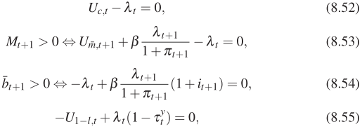



私人主体求解的问题为（给定M0和B0）：
描述竞争性一般均衡的条件，还有：
其中，λt为预算约束的拉格朗日乘子。 表示边际效用。
横截性条件为：
将式（7.52）带入（7.54）中，得到决定利率水平的方程：
将式（7.52）带入（7.53），同时利用（7.56）：
此条件决定了货币需求的部分均衡。

Slide 42


在效用函数式（7.49）下，上述条件变为：
最后，将式（7.52）代入式（7.55）中
这意味着消费和闲暇的边际替代率等于税后的实际工资。
7.7.1.2 政府
政府通过印发货币、发行债券和征收所得税对购买Gt=gtNt单位的消费产品进行融资，
类似的
7.7.1.3代表性个体的解
与竞争均衡一致；由（7.51）、（7.56）~（7.59）及（7.61）描述
保证了消费商品出清，产品由私人部门和公共部门消费。
7.7.2 实现条件
联合欧拉方程式（7.52）~（7.55），形成了对动态一般均衡的描述。

Slide 43
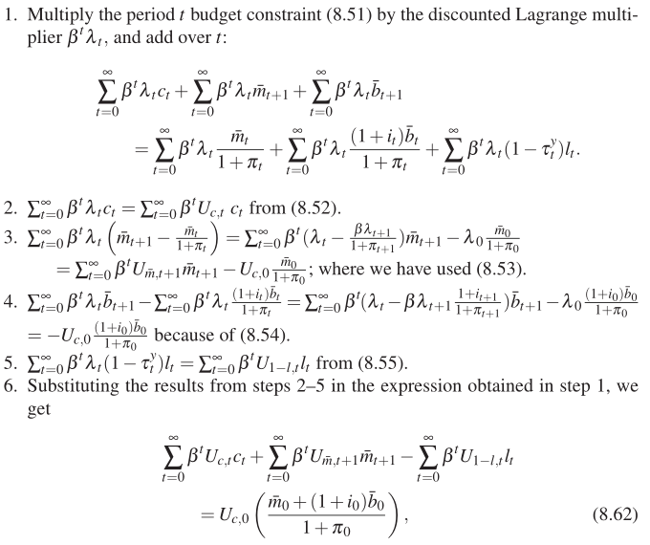

这就是实现条件。以
表示。
通查假设
若 ，则消费者投资组合中的初始名义资产存量
是正的，且最优的方式是增加初始价格水平到无穷。另一方面，若 则初始名义资产存量为负，且最优的方式是降低价格，从而使政府不用任何扭曲手段就能获得其所需的资源。

Slide 44




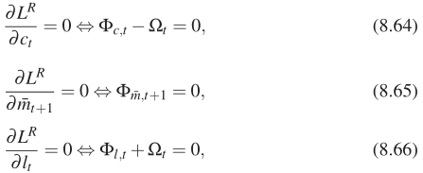
7.7.3 Ramsey问题
由政府求解的Ramsey问题是寻找名义利率和所得税税率的组合，以及价格和数量的序列（1）最大贴现的当期和未来效用流；（2）为竞争均衡。因此，问题是：
约束条件为：
此问题的解描述的是最优资源配置。然后，最优政策手段可以通过将最优配置代入描述竞争均衡的条件中获得。
其中，μ是与可能性条件（单一的跨期条件）相关的拉格朗日乘子。这使得我们可以将上述问题重新写为：
约束式为（7.63）
拉格朗日函数
一阶条件为

Slide 45

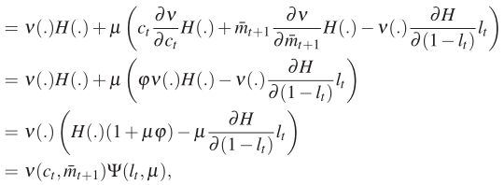

7.7.3 Ramsey问题
由于 是 阶齐次的， 所以函数 变为：
其中，在效用函数式（7.49）下，条件（7.65）变为：
将这个条件代入（7.58）得到it+1=0.这意味着，在最优货币政策下，债券和货币的名义收益式是一致的。

Slide 46
谢谢！

